Slide 1
临床指南快速检索 策略与实战技巧
徐州矿务集团总医院经开区院区医务处
董志付

Slide 2
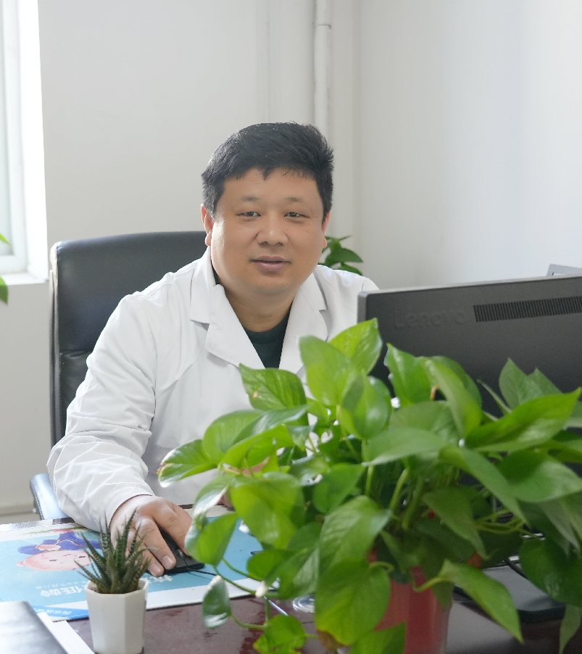
董志付
硕士 副主任医师
徐州矿务集团总医院经开区院区医教处处长
儿科副主任
江苏省图书馆学会第九届医院图书馆专委会青年委员
徐州市中医协会常务委员

Slide 3
医院历史沿革
2018年8月增设“徐州开发
区医院”第二名称
始建于1958年
开诊于1963年
1994年首批被评为
国家“二级甲等医院”
2016年12月改制，
成为淮海医院管理公司
旗下直属医院
2024年3月，转设为
徐矿总医院经开区院区
开启三级医院新篇章

Slide 4
医院规模
01
医院占地面积120余亩，建筑面积5万余平方米
02
科室建制齐全，设有内、外、妇、儿、精神科等25个临床科室、10个医技科室
有独立的ICU、CCU重症室、体检中心及其它辅助科室
开放床位800余张，年收住院病人2.3余万人次
门诊年就诊量20余万人次
03
04

Slide 5
人才队伍
高级职称104人
全院职工683人
其中: 医师 208人
护士 312人
医技 85人
机关 59人
后勤 19人
中级职称199人
初级职称240人
职称结构

Slide 6
重点专科创建
徐州市重点临床专科
精神科
精神科护理组
精神科省重点临床专科3年时间完成省重点专科创建。

Slide 7
我们医院图书建设情况
1、初始情况
购买纸质的书籍、杂志等
2、订购电子期刊、杂志
3、数字图书馆 现在在用的图书馆地址
http://kyy.lrltd.cn/

Slide 8
一、课程目标
1. 掌握临床指南的核心价值与应用场景
2. 熟悉国内外权威临床指南数据库及检索工具
3. 学会快速定位高质量指南的检索策略

Slide 9
二、临床指南概述
1. 定义与作用
- 基于循证医学的标准化诊疗建议
- 应用场景：临床决策、科研、教学
2. 指南类型
- 国际指南（WHO、NICE、AHA/ACC等）
- 国内指南（中华医学会、国家卫健委发布）
- 时效性要求：优先选择3年内更新版本

Slide 10
三、国内外权威数据库与工具
1. 国际资源
- UpToDate（临床决策支持系统）：直接搜索疾病名称，快速链接指南
- PubMed Clinical Queries：使用“Guidelines”过滤器
- NICE（英国）：https://www.nice.org.uk
- GIN（国际指南协作网）：https://g-i-n.net
2. 国内资源
- 中华医学会指南库（CMAP）：http://guide.medlive.cn
- 万方医学网/中国知网：高级检索“指南+疾病名称”
- 医脉通临床指南：APP/网页版实时更新

Slide 11
三、国内外权威数据库与工具
3. 免费开放资源
- WHO指南库：https://www.who.int/publications
- 美国国立指南文库（NGC）：https://www.ahrq.gov/gam

Slide 12
四、快速检索技巧
1. 关键词优化
- 组合检索：`疾病名称 + "clinical guideline" + 年份`
- 示例：`hypertension clinical guideline 2023`
- 限定文件类型：PDF/PPT（如谷歌搜索加`filetype:pdf`）
2. 数据库筛选技巧
- PubMed：使用过滤器“Guideline” + 时间排序
- 万方/知网：勾选“指南/共识”分类 + 核心期刊来源

Slide 13
四、快速检索技巧
3. 动态追踪更新
- 订阅指南发布机构邮件（如中华医学会）

Slide 14
五、实战演示
案例：查找“2024年中国高血压防治指南”
1. 步骤1：打开“http://kyy.lrltd.cn/” → 搜索栏输入“高血压 2024”
2. 步骤2：筛选“最新发布” → 下载PDF全文

Slide 15
六、常见问题与误区
1. 问题1：检索结果过多 → 使用时间/地域/机构限定
2. 问题2：指南版本过时 → 优先选择权威机构官网
3. 误区：忽视本地化指南（如中国指南vs.国际指南差异

Slide 16
七、总结与练习
- 关键点回顾：权威数据库 + 关键词优化 + 动态追踪
- 课后练习：查找“2023年国际糖尿病管理指南”并标注来源

Slide 17
谢谢

